Slide 1
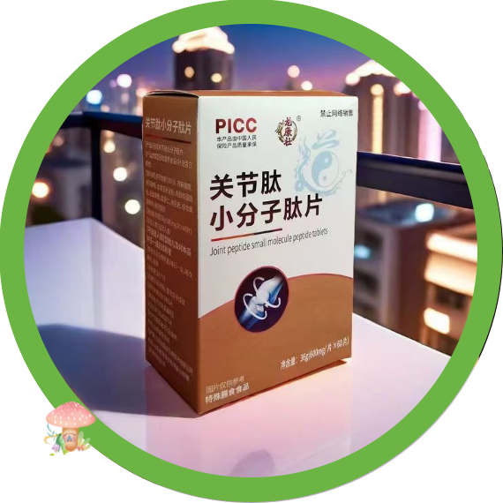
关节肽的功效与作用深析
柏维生物科技有限公司

Slide 2
目录
关节肽基本概念与成分
关节肽提高新陈代谢功能
增强免疫力作用阐述
风湿性关节疾病治疗应用
腰酸背痛缓解效果分析
软骨组织修复与保护功能
柏维生物科技有限公司

Slide 3
01
关节肽基本概念与成分
柏维生物科技有限公司

Slide 4
关节肽定义及来源
定义
关节肽是一种针对关节健康而研发的生物活性肽，旨在支持和保护关节功能。
来源
关节肽通常来源于天然动植物提取物或经过生物工程技术制备而成，具有较高的安全性和生物相容性。
柏维生物科技有限公司

Slide 5
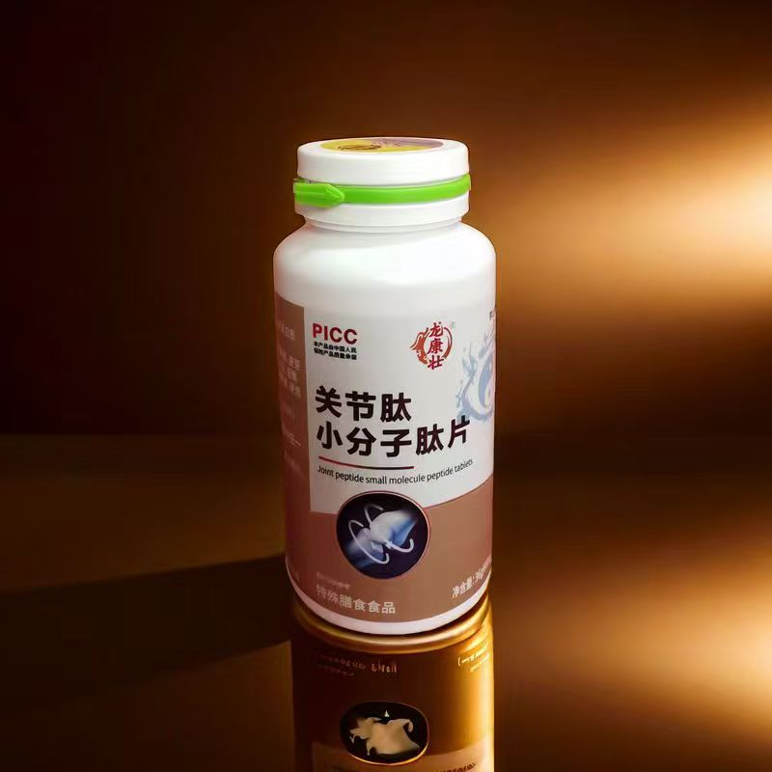
主要成分：肽的简介
1
肽的定义
肽是由两个或两个以上的氨基酸通过肽键连接而成的化合物，是介于氨基酸和蛋白质之间的生化物质。
肽的特点
2
肽具有分子量小、易吸收、活性高等特点，能够直接作用于细胞，发挥多种生物效应。
关节肽中的肽
3
关节肽中富含多种具有特定生物活性的肽，这些肽能够针对关节问题发挥显著的改善作用。
柏维生物科技有限公司

Slide 6
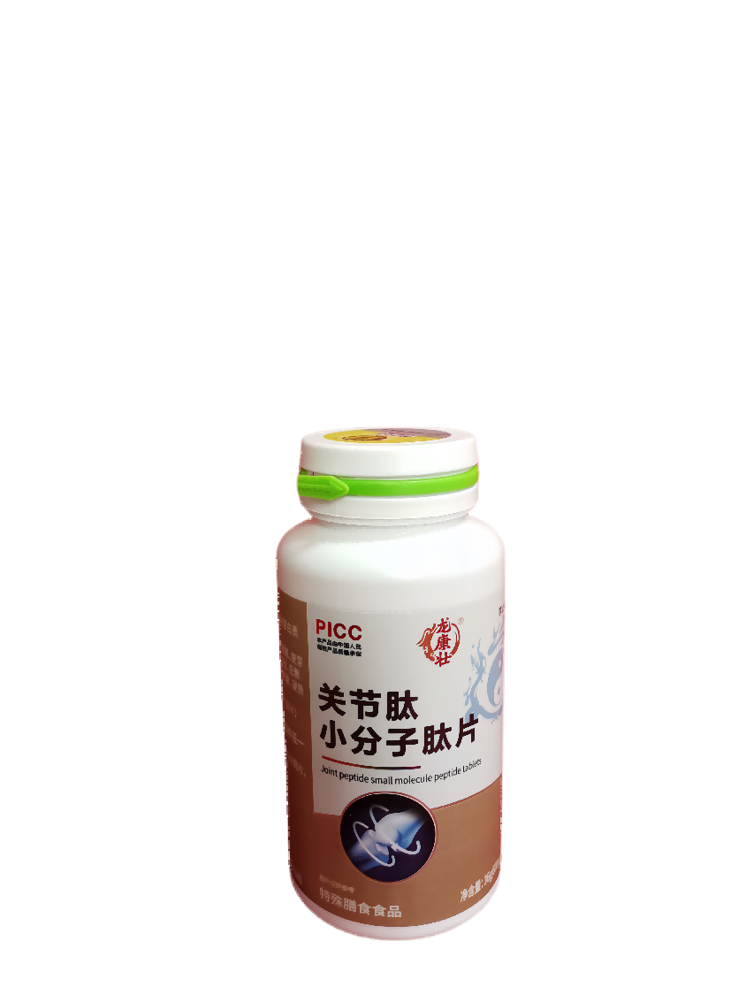
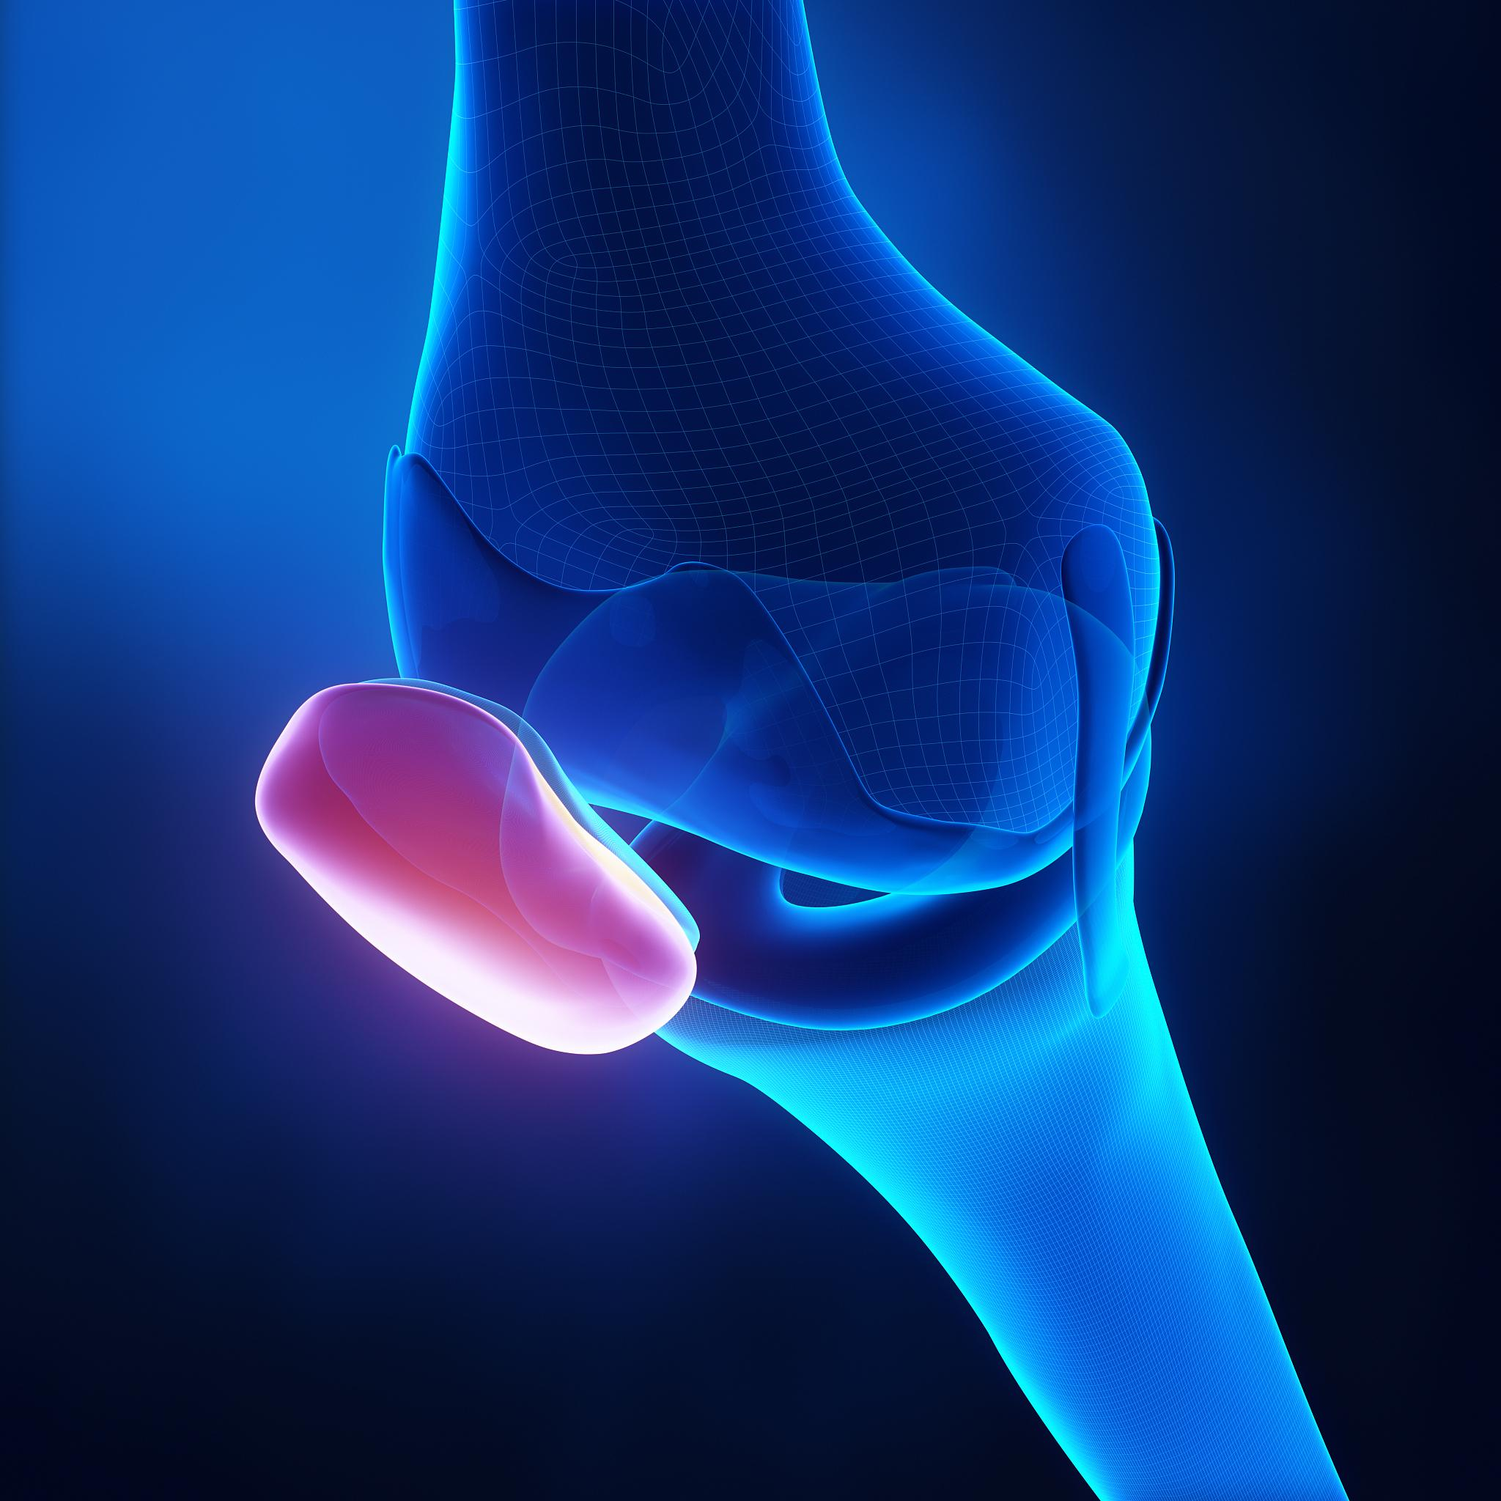
肽与氨基酸、蛋白质关系
肽与氨基酸的关系
氨基酸是构成肽的基本单元，多个氨基酸通过肽键连接形成肽链。肽是氨基酸的聚合物，同时也是蛋白质的组成片段。
肽与蛋白质的关系
蛋白质是由一条或多条肽链组成的大分子物质，肽是构成蛋白质的结构和功能片段。相较于蛋白质，肽的分子量更小，更易于被人体吸收和利用。
柏维生物科技有限公司

Slide 7
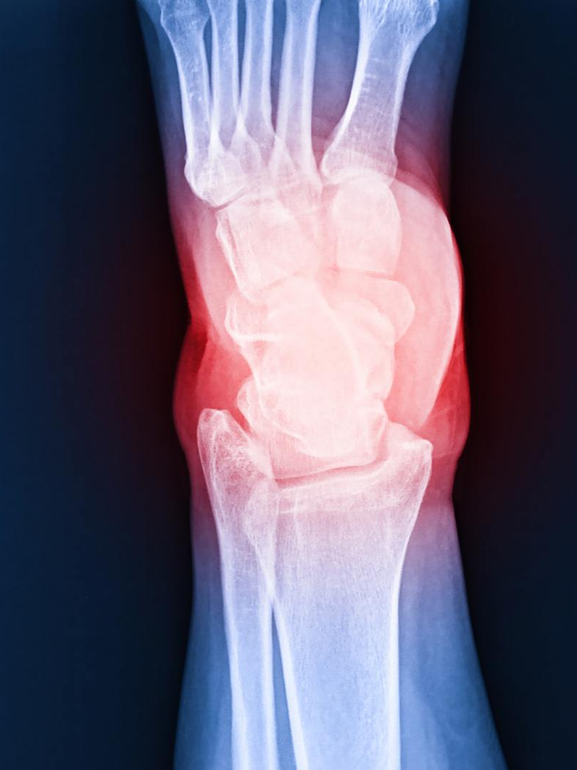
关节肽制备方法及工艺
01
提取法
从天然动植物中提取具有关节保护作用的肽类物质，经过分离纯化获得关节肽。这种方法保留了肽的天然活性，但提取效率可能受到原料来源和提取技术的限制。
02
生物合成法
通过生物工程技术，利用特定的酶或微生物细胞将氨基酸合成为关节肽。这种方法可以实现大规模生产，且产品质量稳定可控，是目前主流的关节肽制备方法之一。
03
化学合成法
在实验室条件下，通过化学手段将氨基酸逐个连接起来形成关节肽。这种方法可以精确控制肽的序列和结构，但成本较高且可能存在潜在的化学残留问题，因此在实际应用中相对较少采用。
柏维生物科技有限公司

Slide 8
02
关节肽提高新陈代谢功能
柏维生物科技有限公司

Slide 9
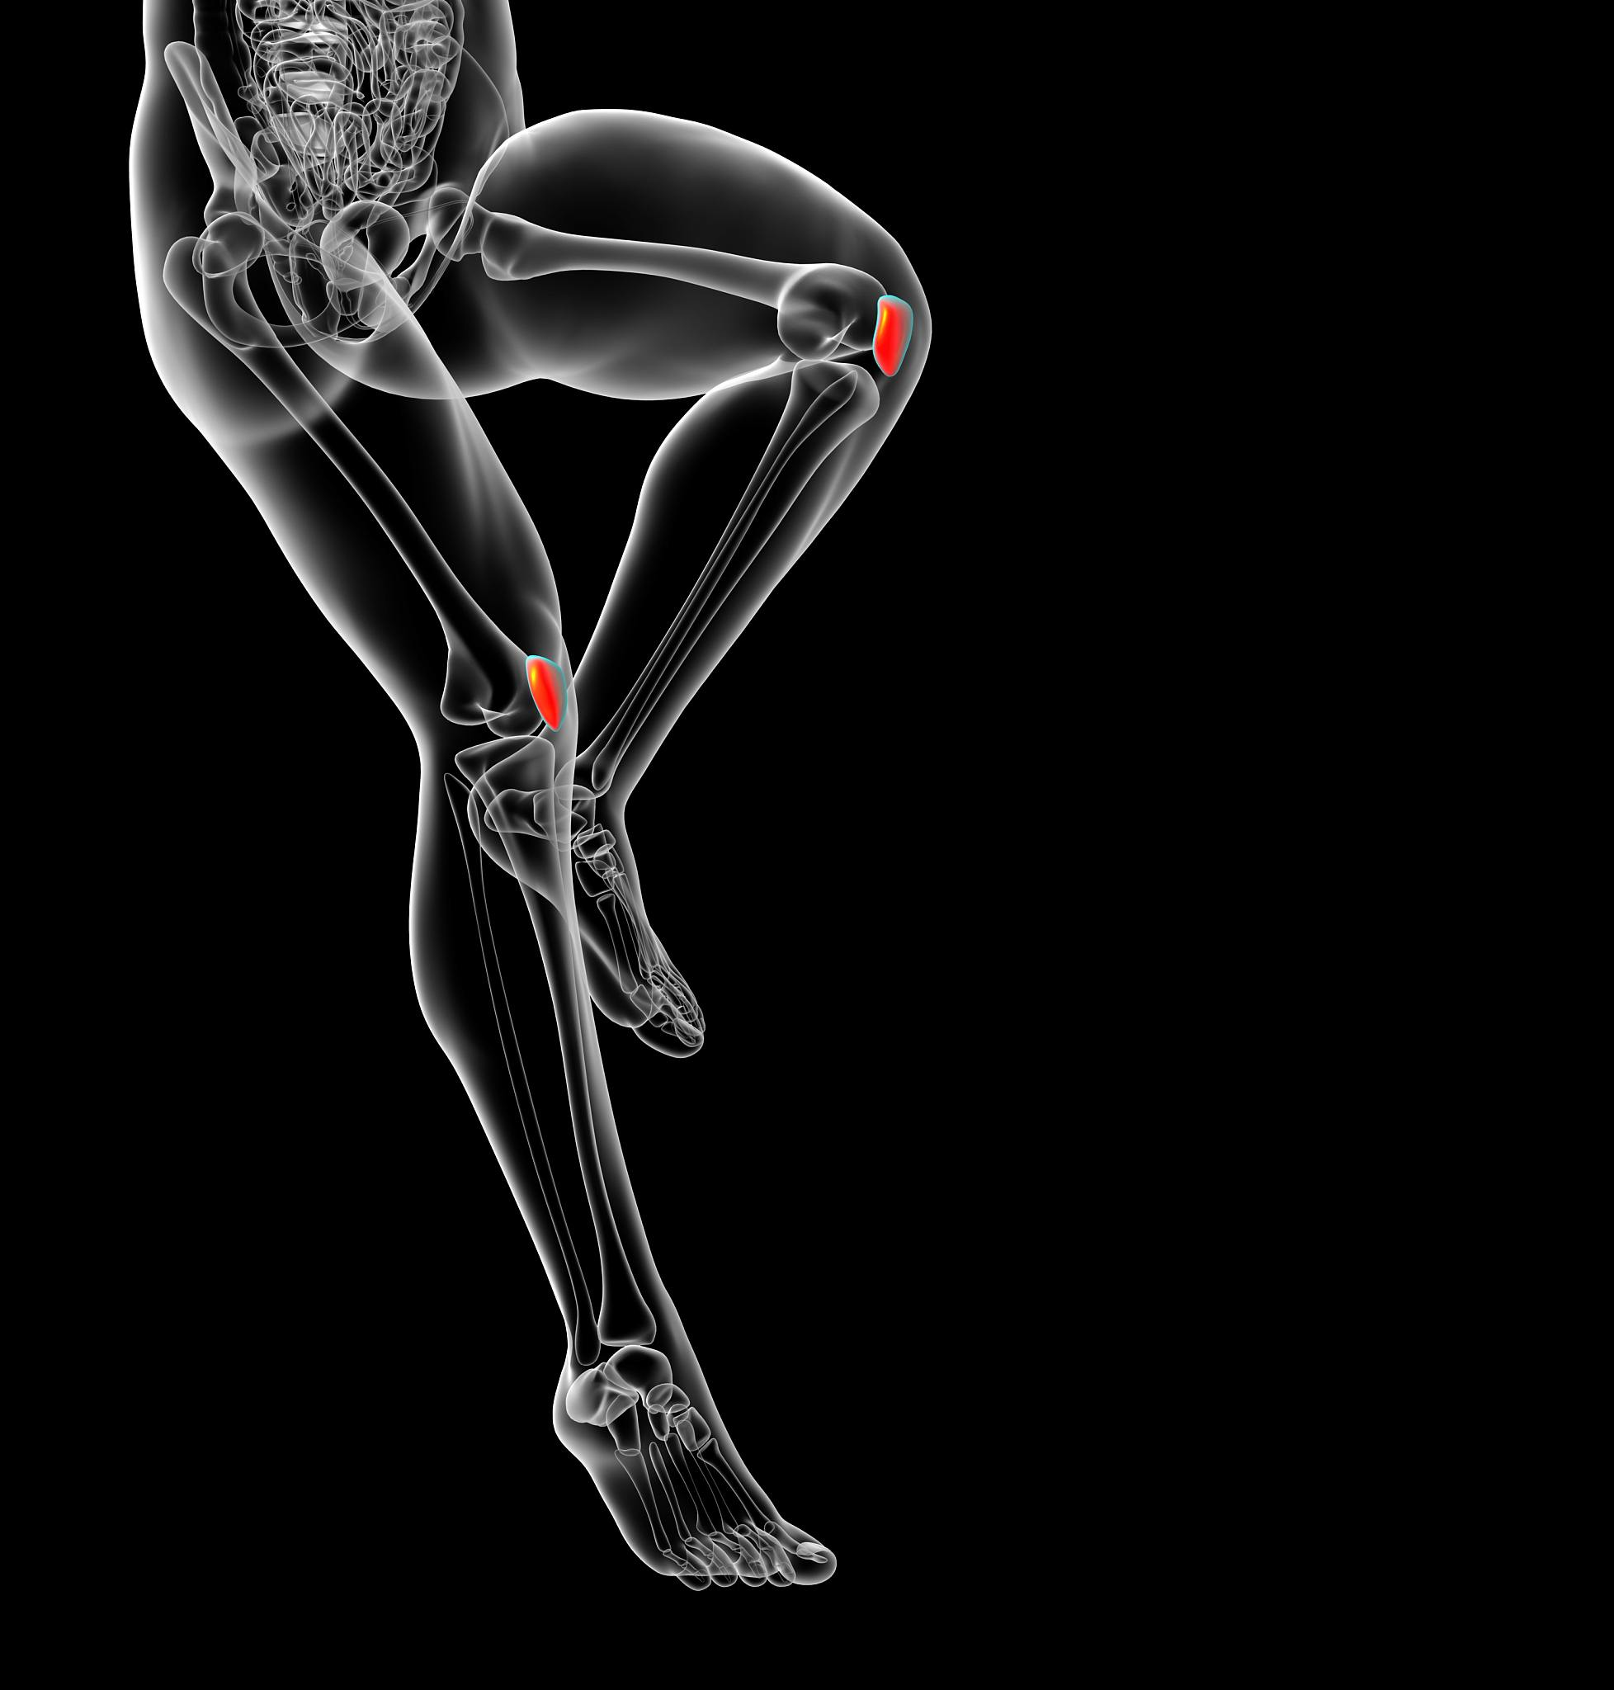
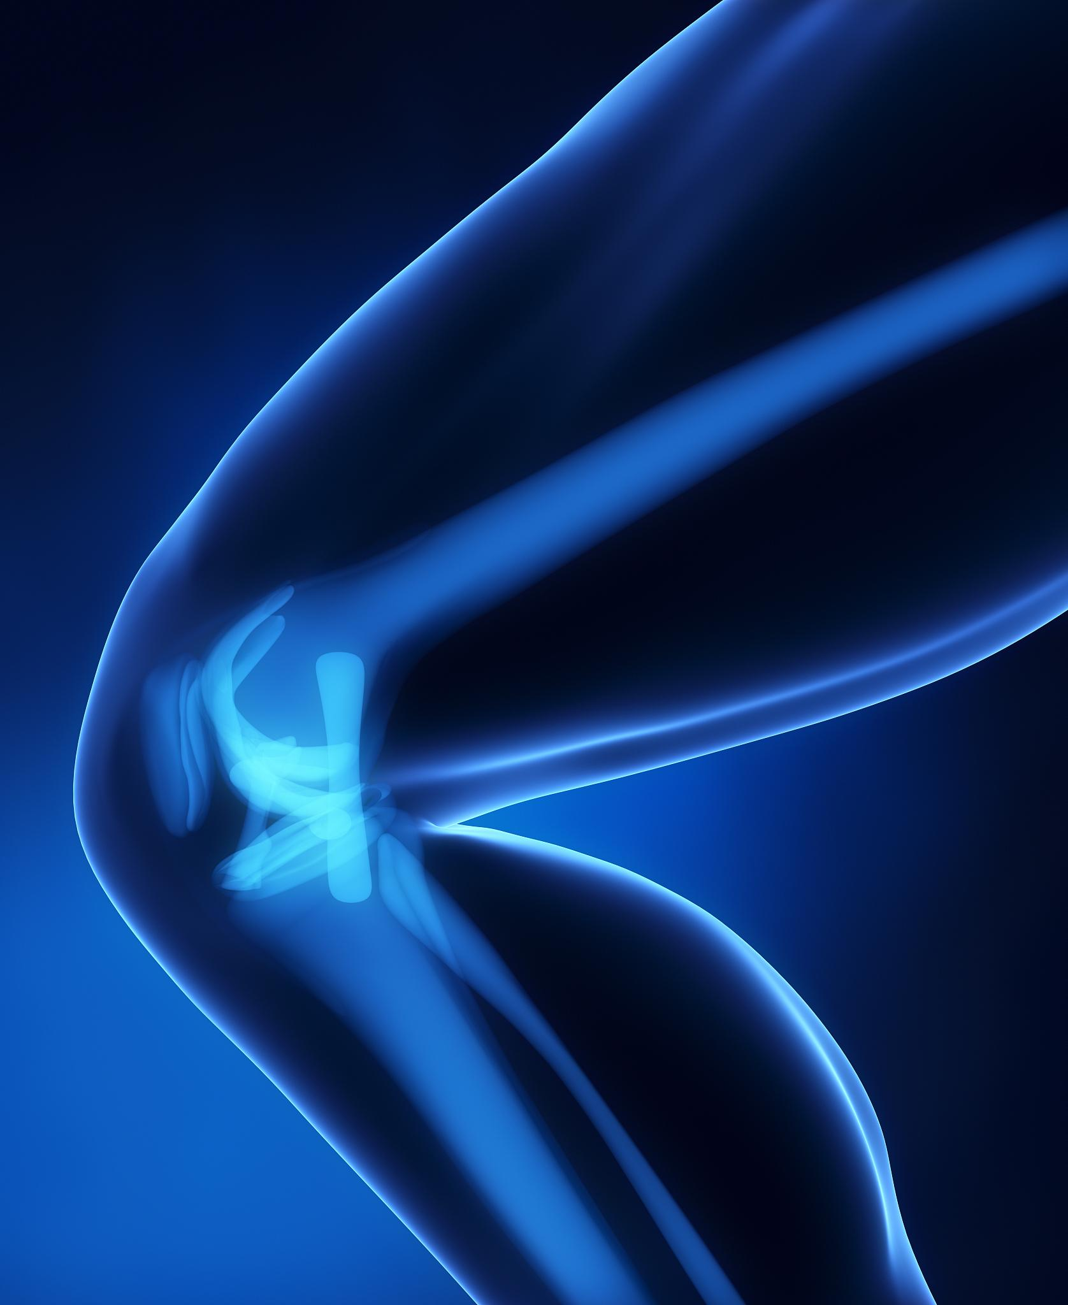
新陈代谢概念及重要性
定义
新陈代谢是生物体内维持生命活动所需的化学变化总称，包括物质代谢和能量代谢。
重要性
新陈代谢是生命活动的基础，其正常运作对于维持人体健康至关重要。新陈代谢紊乱会导致多种疾病的发生。
柏维生物科技有限公司

Slide 10
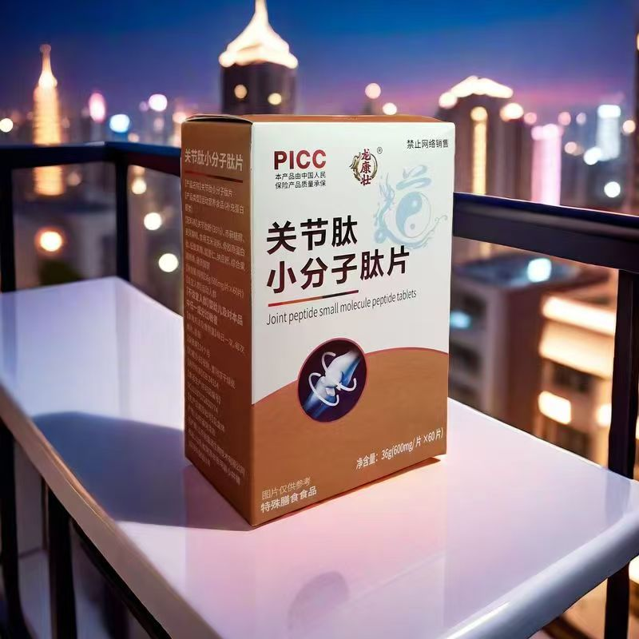
肽促进能量合成与消耗平衡
能量合成
01
关节肽能促进细胞内能量物质的合成，如ATP等，为人体提供充足的能量。
能量消耗
02
关节肽通过参与脂肪、蛋白质、碳水化合物的代谢过程，促进能量消耗，防止能量过剩导致的肥胖等问题。
平衡调节
03
关节肽在能量合成与消耗之间发挥平衡调节作用，确保新陈代谢的稳定进行。
柏维生物科技有限公司

Slide 11
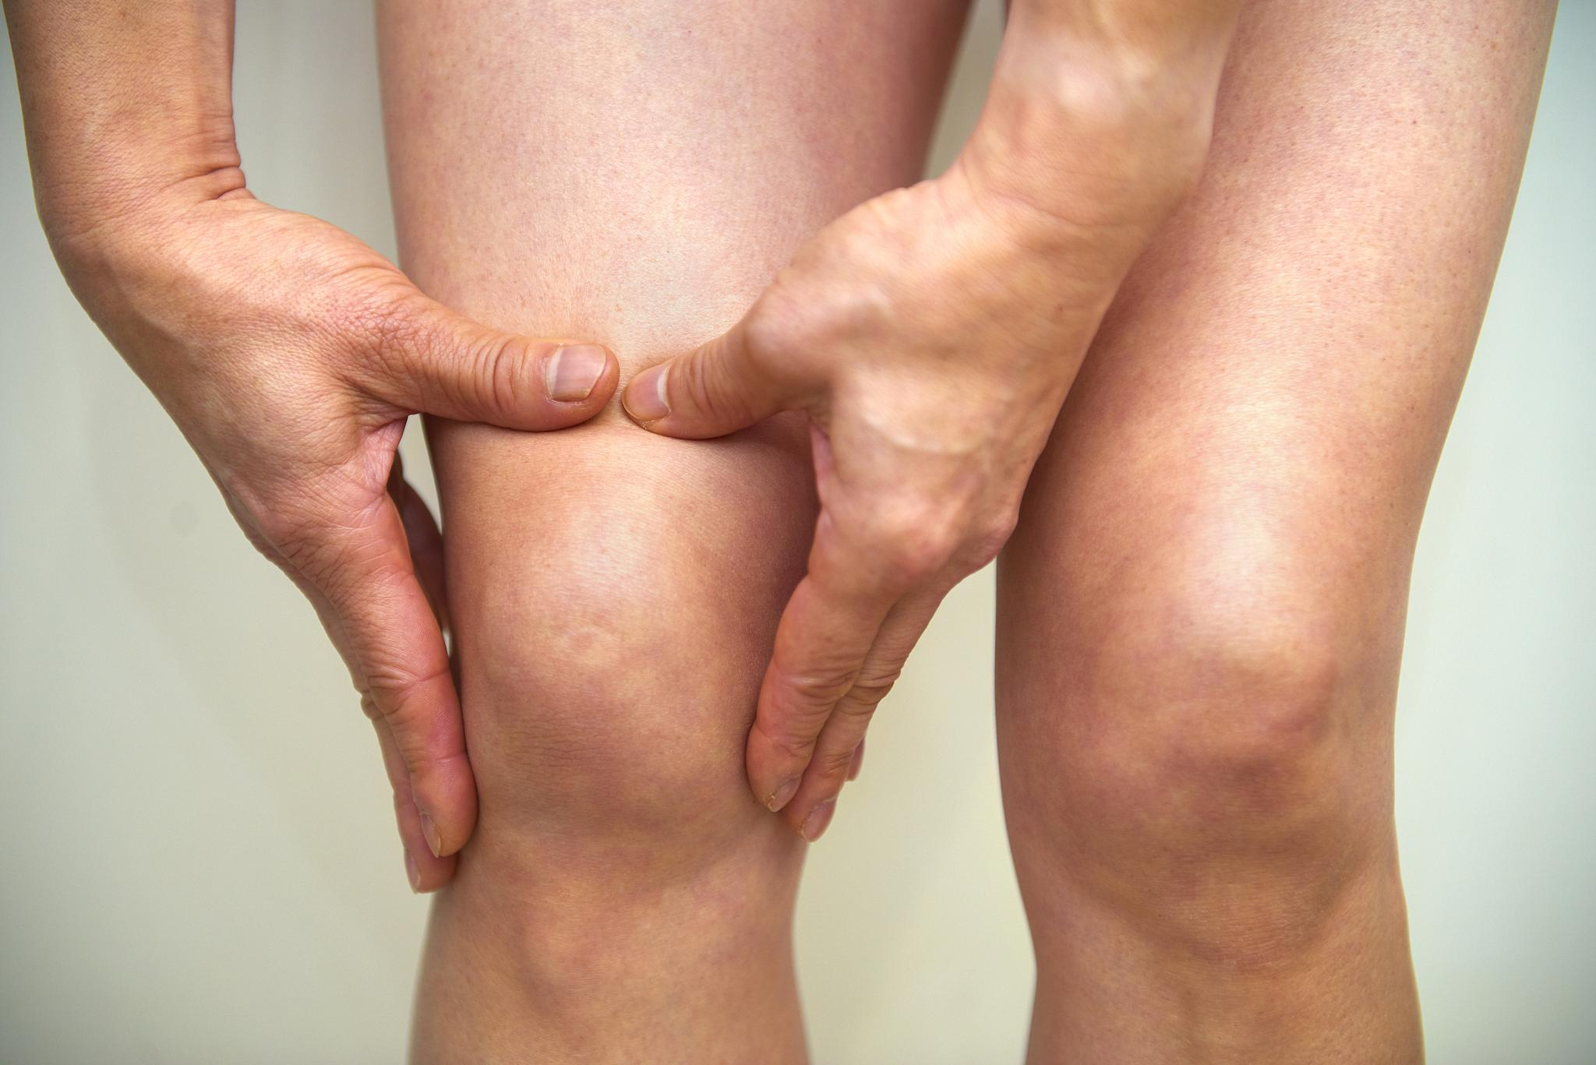
案例分析：新陈代谢改善效果评估
临床试验案例
介绍某项针对关节肽改善新陈代谢的临床试验，通过具体数据和案例说明其效果显著。
个人使用体验
分享一些使用者在使用关节肽后新陈代谢得到改善的真实体验和反馈。
柏维生物科技有限公司

Slide 12
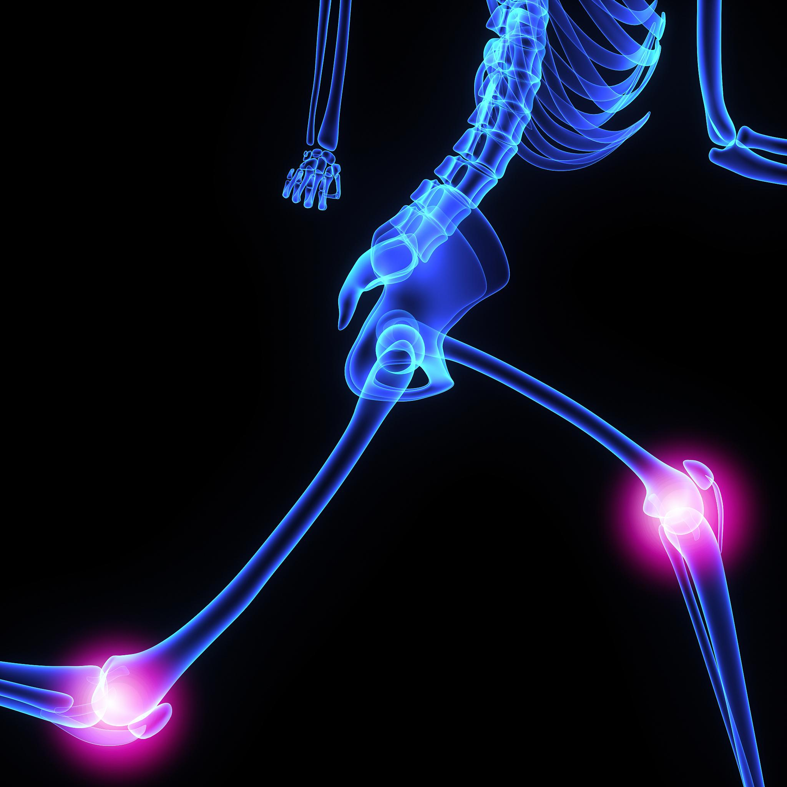
安全性与副作用探讨
安全性评估
从原料来源、生产工艺、质量控制等方面评估关节肽的安全性，证明其安全可靠。
副作用分析
客观分析关节肽可能存在的副作用和不良反应，提醒使用者注意事项，避免潜在风险。同时说明在正常使用情况下，关节肽的副作用发生率较低且通常较轻微。
柏维生物科技有限公司

Slide 13
03
增强免疫力作用阐述
柏维生物科技有限公司

Slide 14
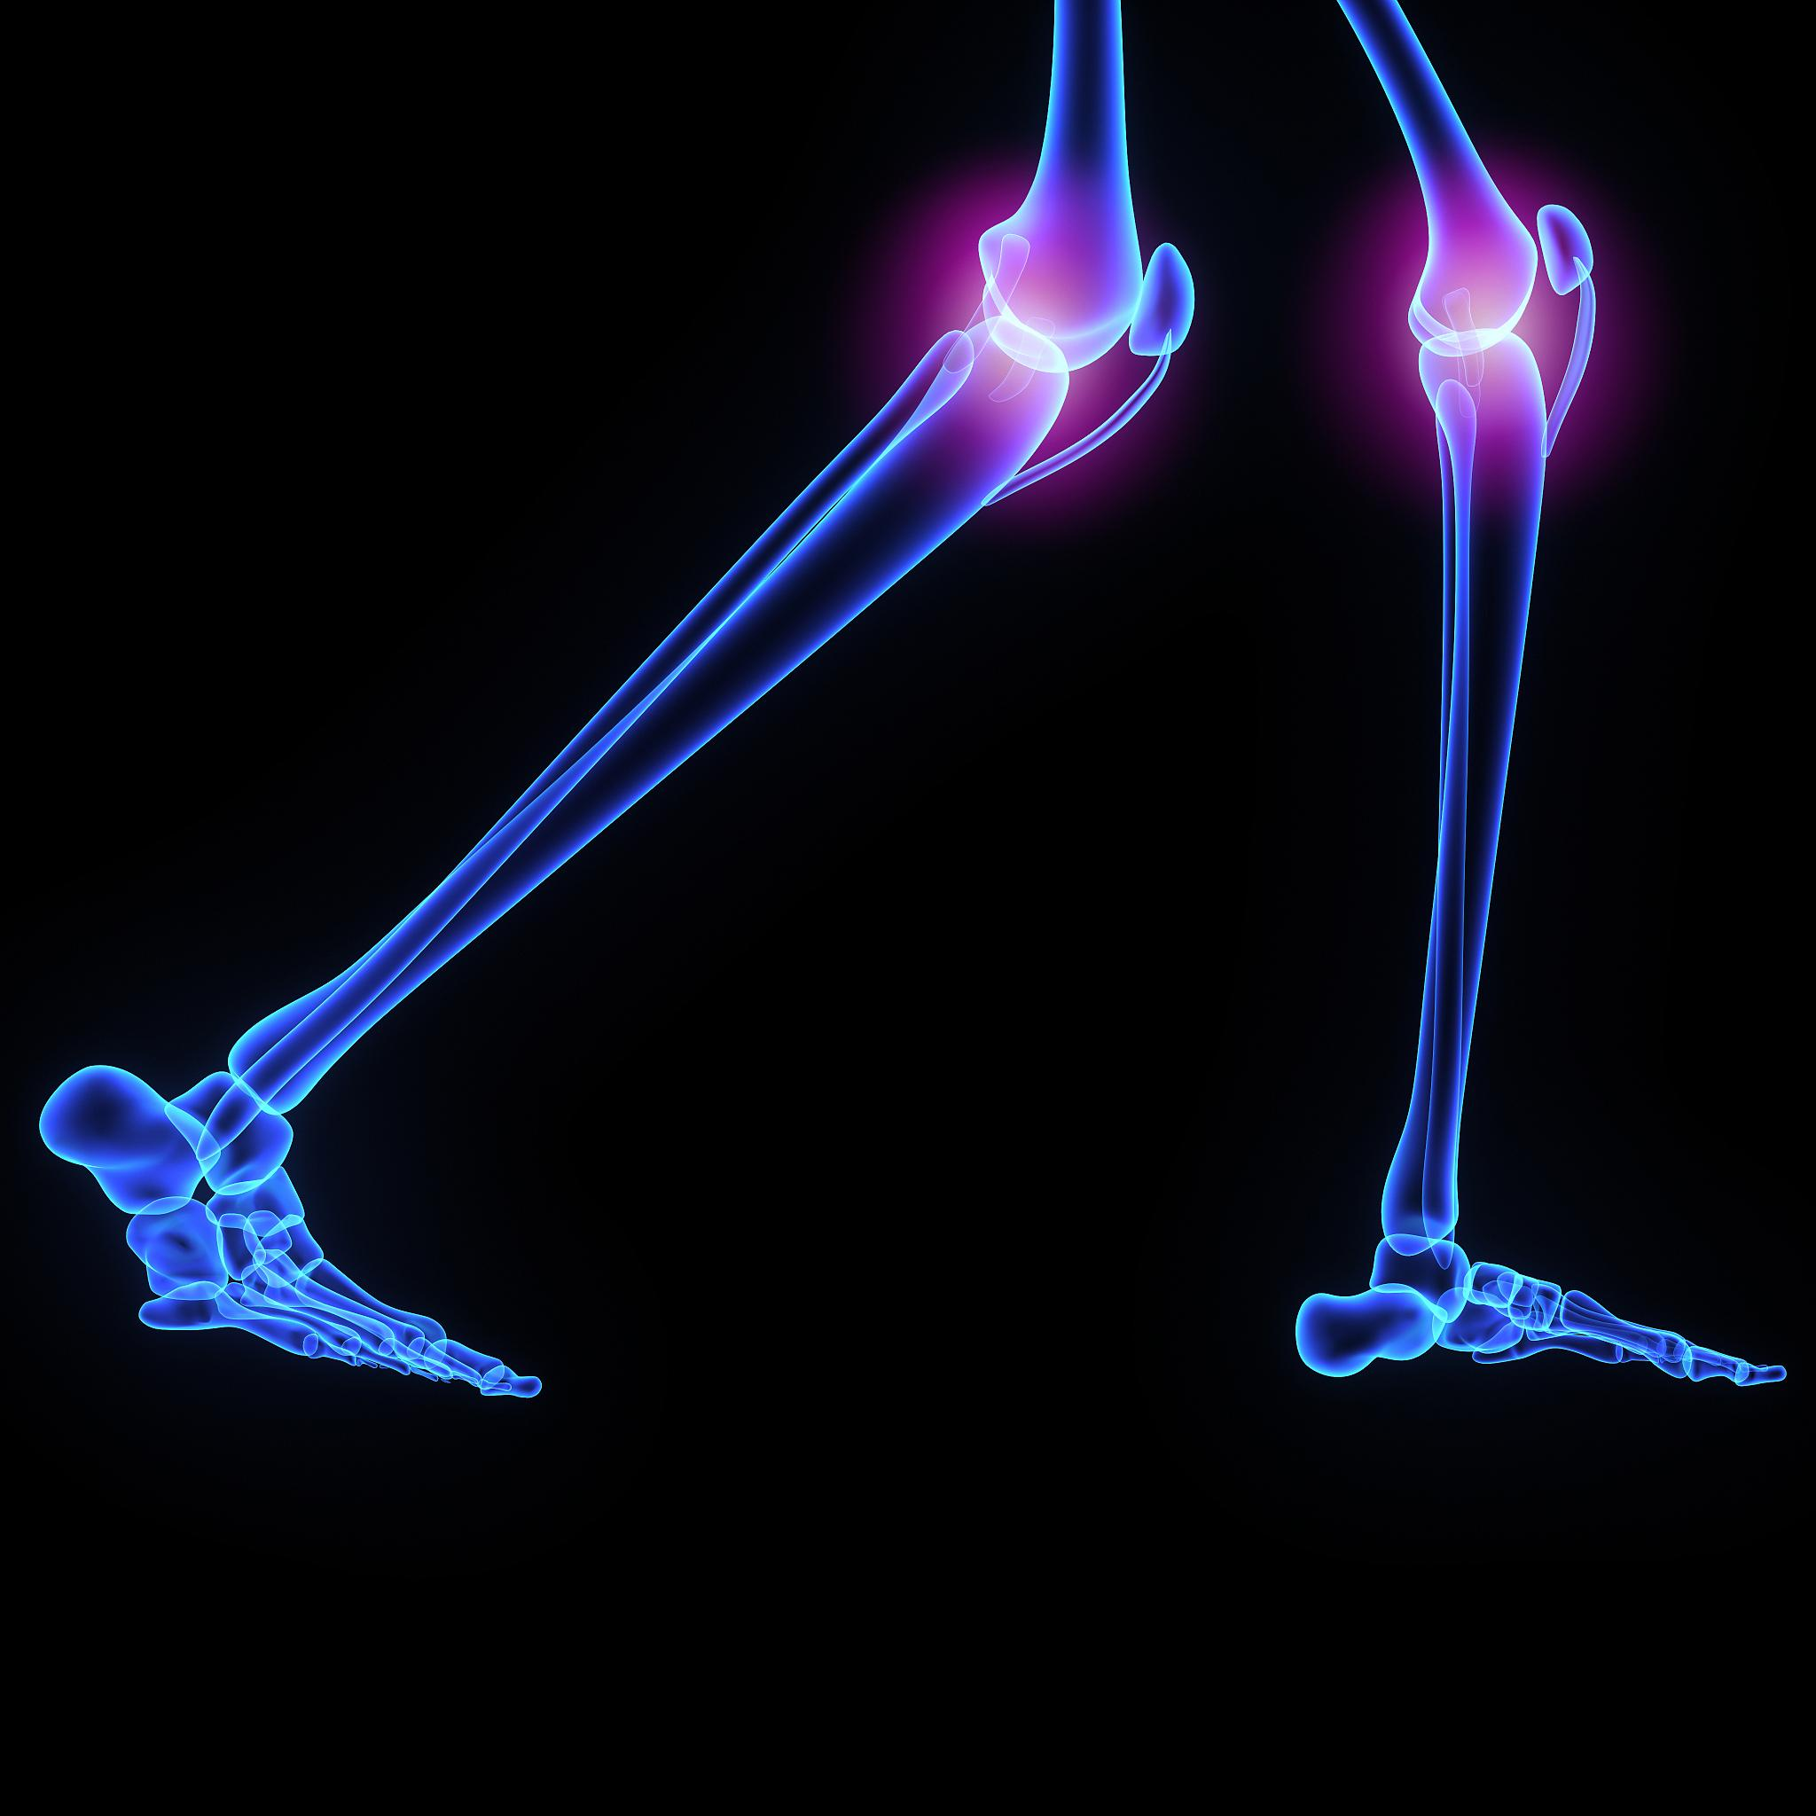
免疫系统与关节健康关系剖析
免疫系统对关节保护的作用
免疫系统能够识别和清除侵入关节的病原体和异常细胞，从而保护关节免受损伤和炎症的侵害。
关节炎症的免疫反应
关节炎症是免疫系统过度激活或失调所致，因此通过调节免疫系统功能可以有效缓解关节炎症。
柏维生物科技有限公司

Slide 15
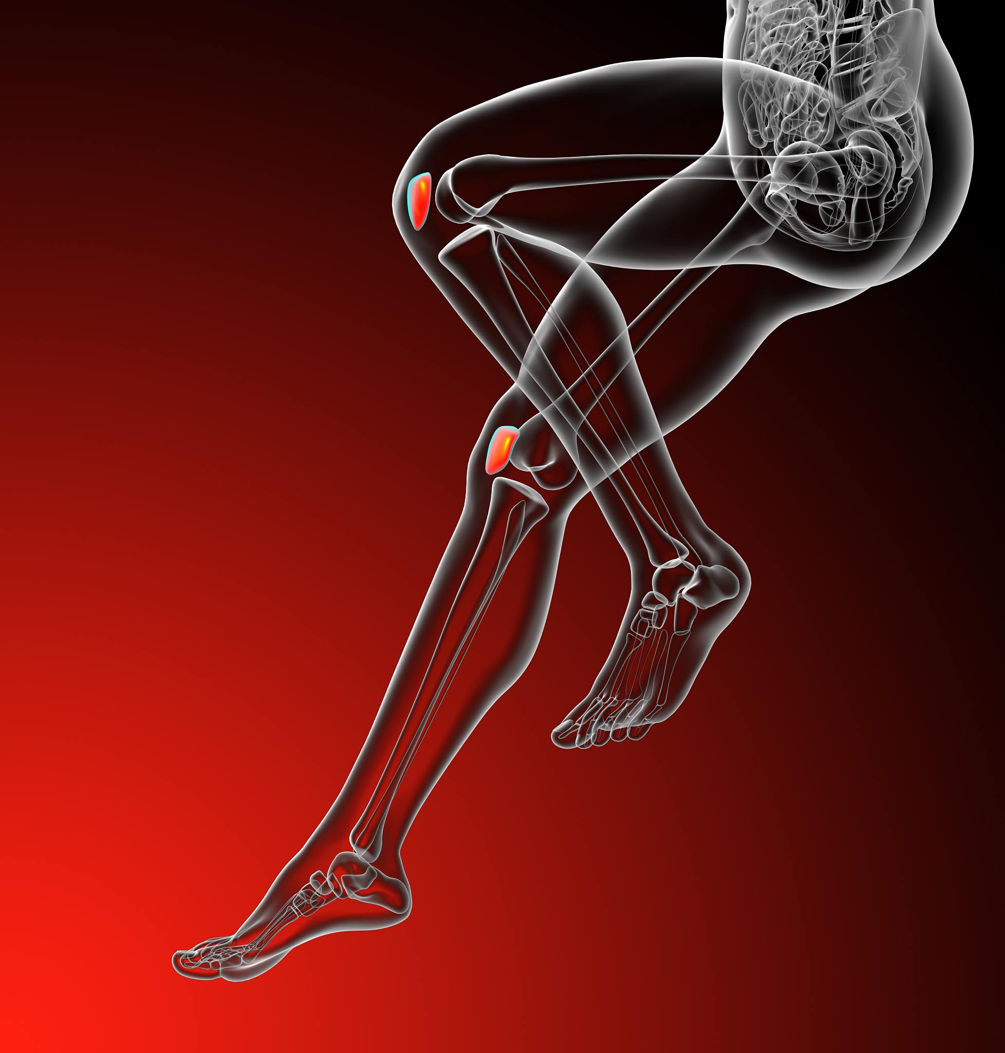
肽对免疫细胞活化和增殖影响
肽对T细胞的影响
肽能够刺激T细胞的活化和增殖，增强T细胞对病原体的识别和杀伤能力，从而提高免疫力。
肽对B细胞的调节作用
肽还可以促进B细胞的分化，产生更多的抗体来抵御外界病原体，进一步发挥免疫效应。
柏维生物科技有限公司

Slide 16
抗病能力提升实例分享
肽在抗感染治疗中的应用
通过补充外源性肽，可以提高患者免疫力，协助抗生素等药物治疗，更有效地清除感染。
肽对自身免疫性疾病的缓解作用
针对自身免疫性疾病，如类风湿关节炎等，肽能够调节免疫系统，减轻炎症反应，缓解病情。
柏维生物科技有限公司

Slide 17
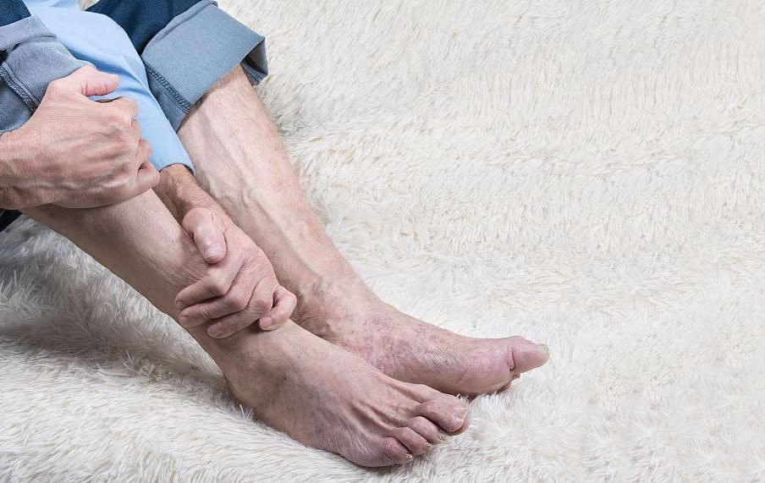
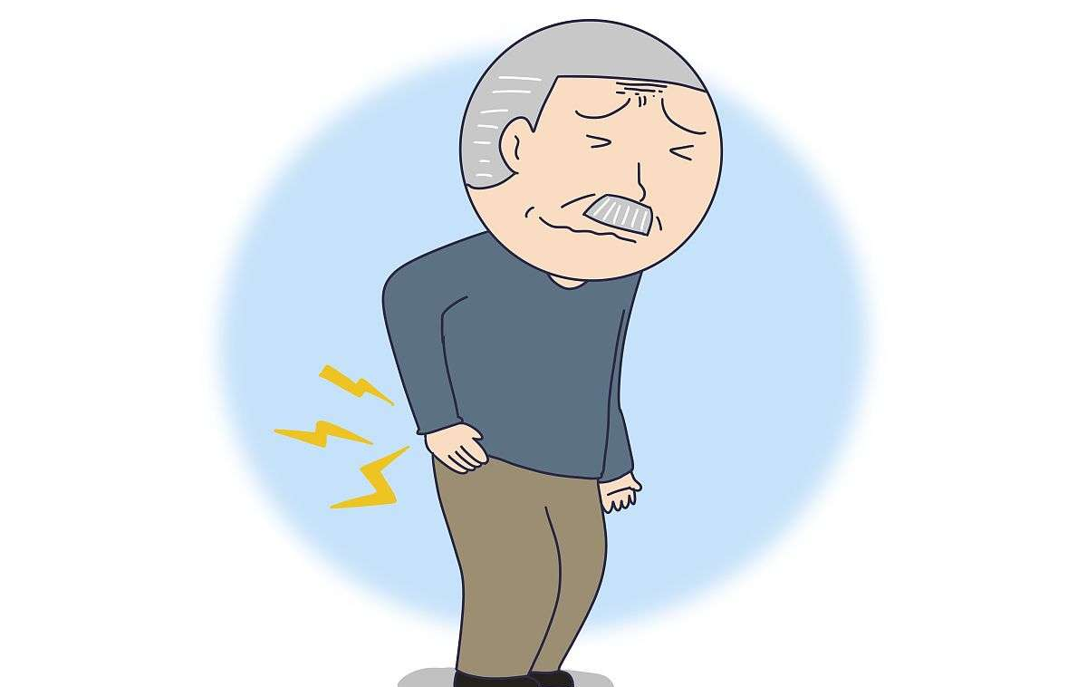
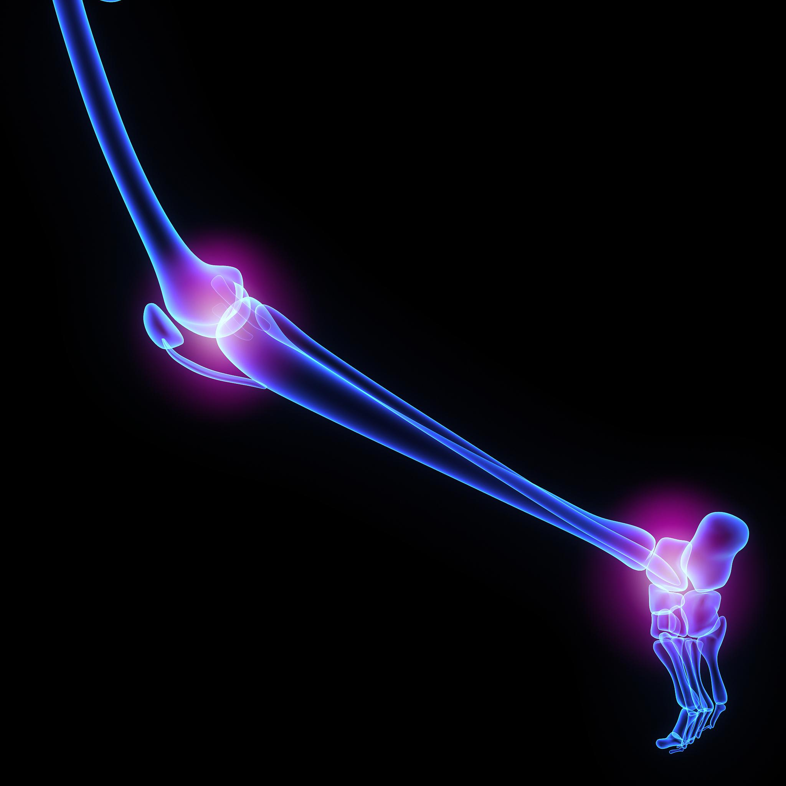
长期服用效果观察
持续改善免疫系统功能
安全性与耐受性良好
长期服用肽类产品，可以持续改善免疫系统功能，使身体保持较高的免疫水平。
长期服用肽类产品具有良好的安全性和耐受性，适合作为关节保健的辅助治疗手段。
预防关节疾病复发
通过增强免疫力，肽能够帮助预防关节疾病的复发，提高患者生活质量。
柏维生物科技有限公司

Slide 18
04
风湿性关节疾病治疗应用
柏维生物科技有限公司

Slide 19
风湿性关节疾病概述及诊断依据
风湿性关节疾病概述
风湿性关节疾病是一类以关节滑膜浆液性炎症为特征的慢性全身性自身免疫性疾病，主要表现为关节疼痛、肿胀、功能障碍等。
诊断依据
风湿性关节疾病的诊断主要依据患者的临床表现、实验室检查（如血液检查、关节液分析等）以及影像学检查（如X线、MRI等）。
柏维生物科技有限公司

Slide 20
关节肽针对风湿性因子作用机制
关节肽对风湿性因子的抑制作用
关节肽能够抑制风湿性因子在关节内的过度表达，从而减轻关节炎症反应，缓解关节疼痛和肿胀。
关节肽的抗氧化作用
关节肽具有很强的抗氧化能力，可以清除关节内的活性氧自由基，保护关节细胞免受氧化损伤。
关节肽对关节软骨的保护作用
关节肽能够促进关节软骨细胞的增殖和分化，同时抑制软骨降解酶的活性，从而保护关节软骨免受破坏。
柏维生物科技有限公司

Slide 21
临床疗效观察与评估标准
临床疗效观察指标
包括关节疼痛程度、肿胀程度、关节活动范围以及患者的生活质量等。
评估标准
根据国际通用的评估标准，如ACR（美国风湿病学会）标准，对患者治疗前后的各项指标进行评分和比较，以客观评价关节肽的临床疗效。
柏维生物科技有限公司

Slide 22
患者反馈收集和满意度调查
患者反馈收集方法
通过问卷调查、电话随访等方式，定期收集患者使用关节肽后的反馈意见，包括症状改善情况、不良反应发生情况等。
满意度调查内容
调查患者对关节肽治疗的整体满意度，包括治疗效果、使用方便性、安全性等方面的评价。同时，针对患者反馈的问题和建议，不断优化治疗方案，提高患者的治疗体验和满意度。
柏维生物科技有限公司

Slide 23
05
腰酸背痛缓解效果分析
柏维生物科技有限公司

Slide 24
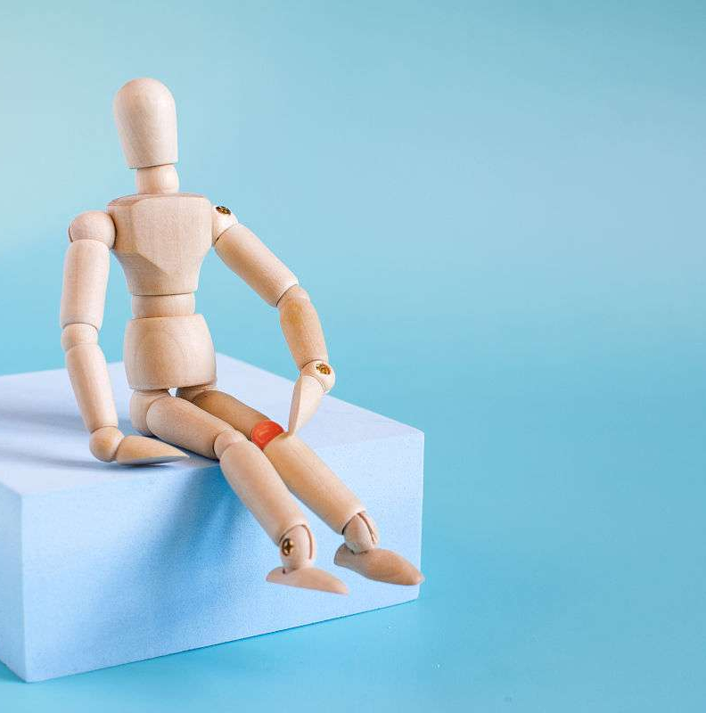
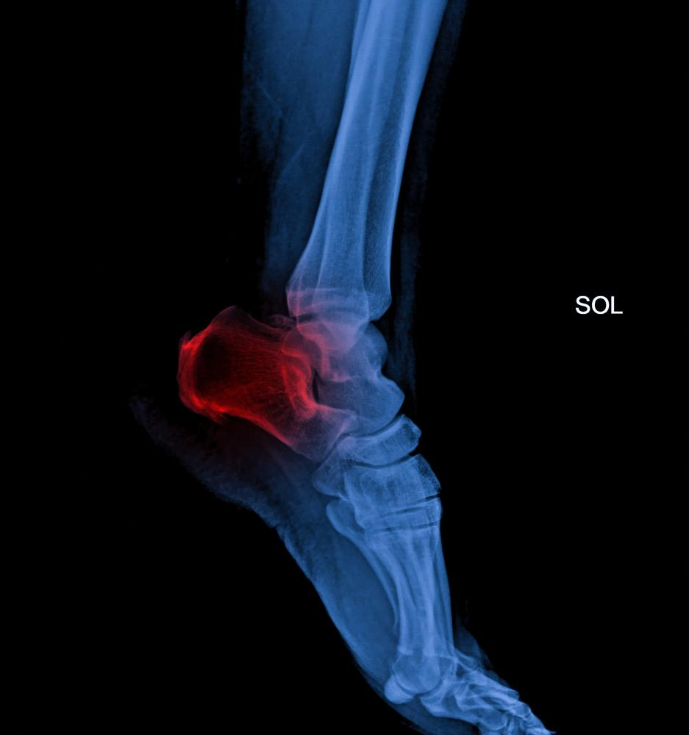
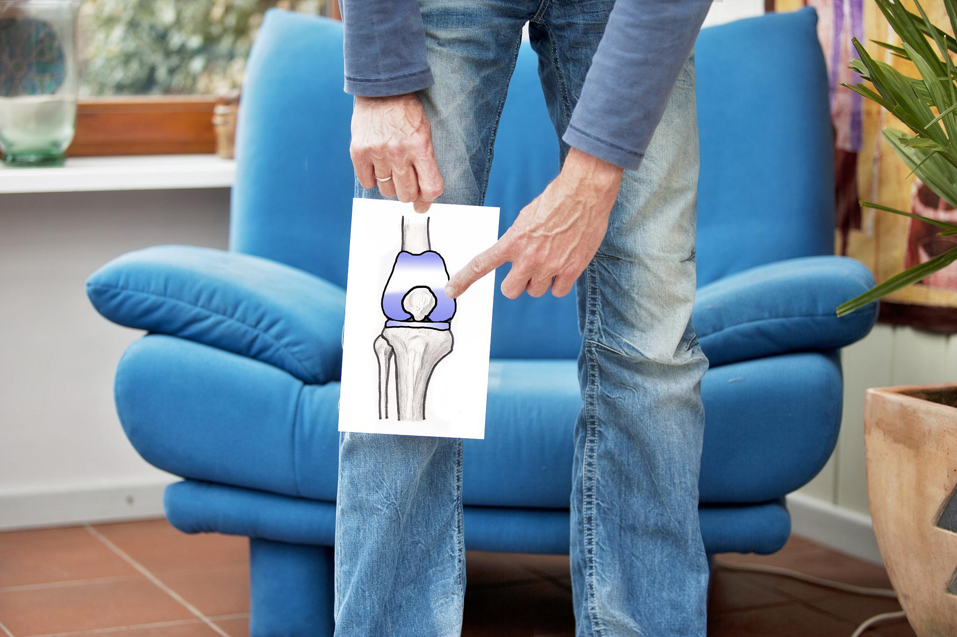
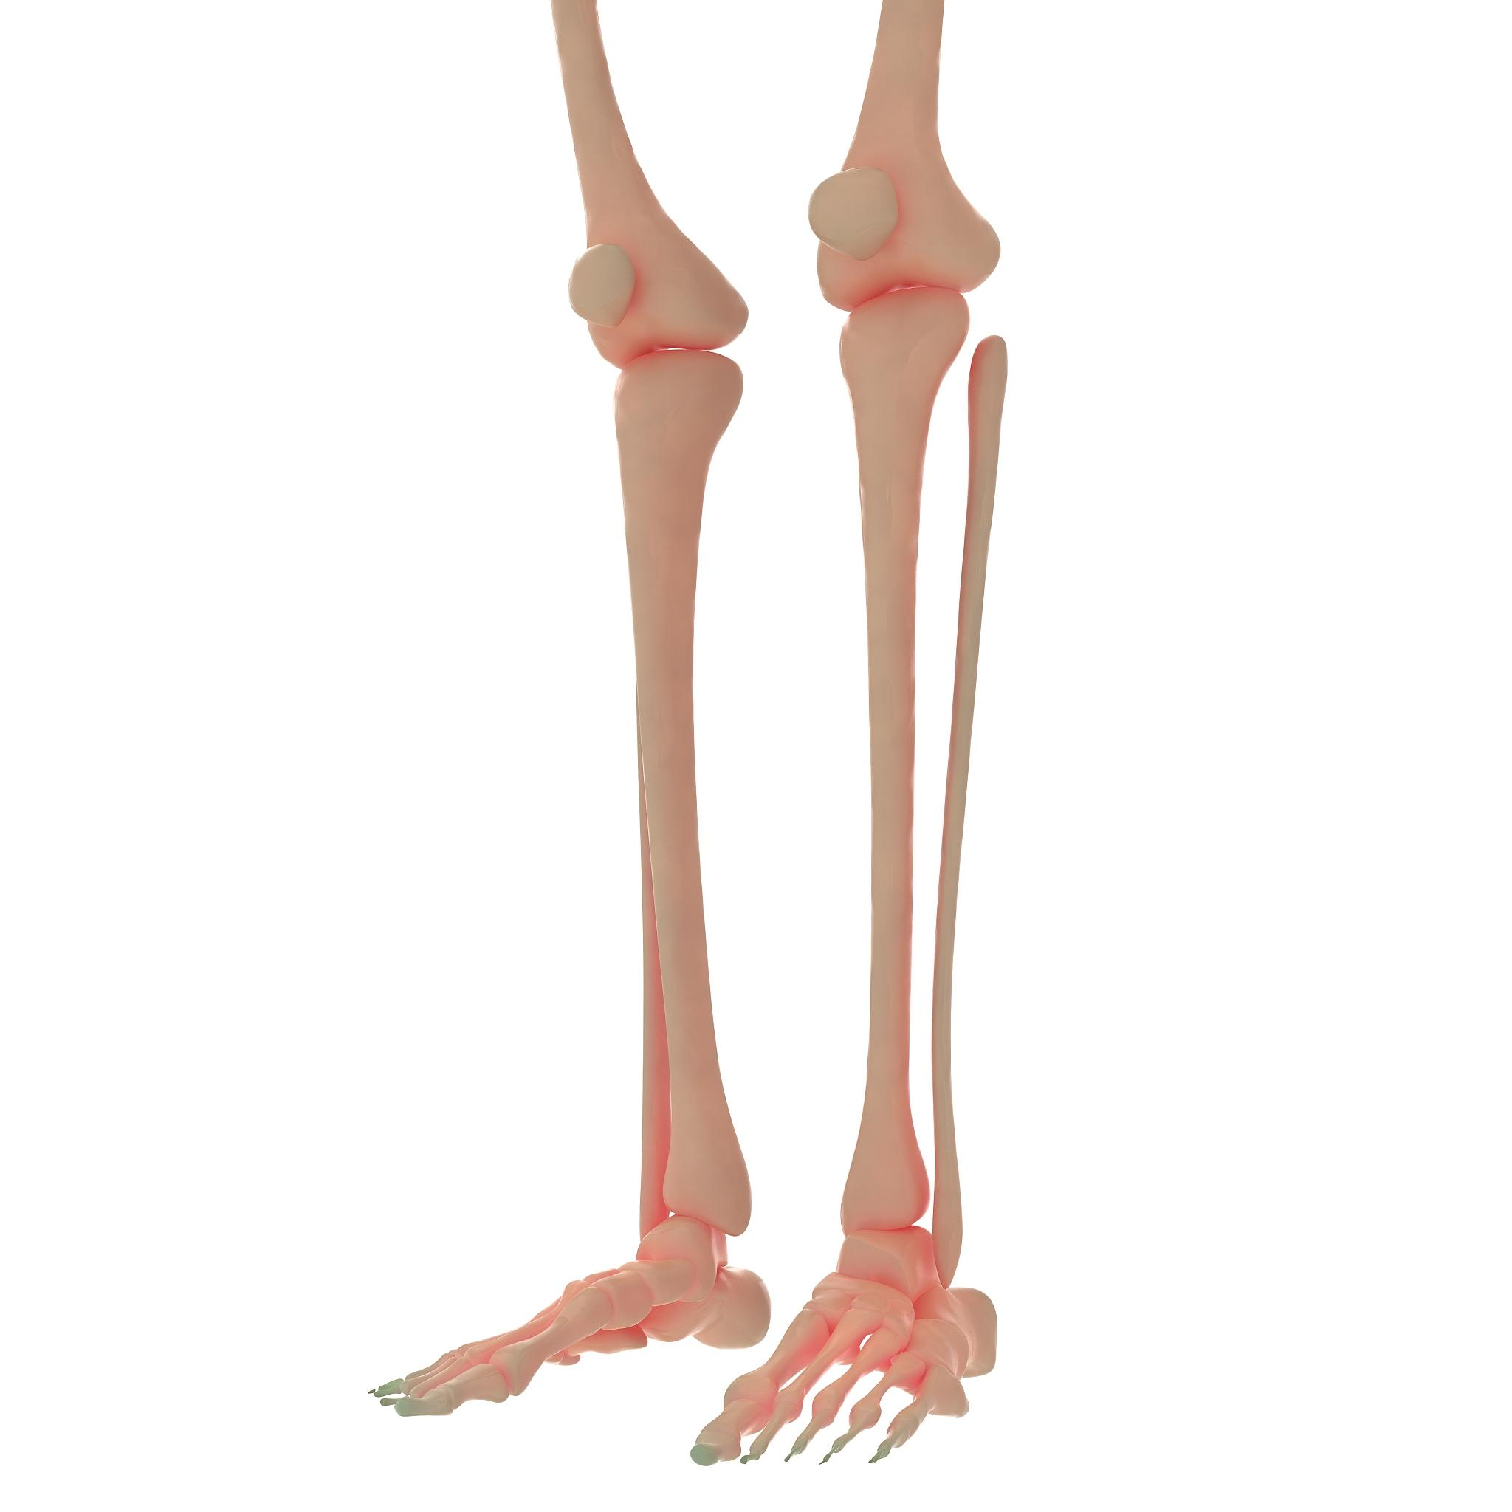
腰酸背痛常见原因剖析
肌肉挛缩
外伤
脊柱变形
系统性疾病
长时间保持不良姿势，过度劳累或急性扭伤都可能导致肌肉挛缩，引发腰酸背痛。
如车祸、跌落等意外事故，可能损伤腰背部肌肉或骨骼，导致疼痛。
长期坐姿不正、脊柱侧弯或后凸等脊柱变形问题，也会引发腰酸背痛。
部分腰酸背痛可能由系统性疾病如强直性脊柱炎、骨质疏松症等引发。
柏维生物科技有限公司

Slide 25
关节肽在舒缓肌肉紧张中作用
抗炎镇痛
促进修复
关节肽能抑制炎症反应，减轻肌肉和关节的疼痛感。
关节肽有助于促进肌肉和软组织的修复，加速损伤愈合。
改善循环
舒缓肌肉
关节肽能改善局部血液循环，为受损组织提供更多营养和氧气，有助于恢复。
关节肽能够减轻肌肉紧张和痉挛，使腰背部肌肉得到放松。
柏维生物科技有限公司

Slide 26
真实案例分享：腰酸背痛改善过程
案例一
张先生因长期伏案工作导致腰酸背痛，使用关节肽后，疼痛逐渐减轻，腰背部活动度明显增加。
案例二
李女士因外伤导致腰部受损，术后使用关节肽辅助治疗，恢复周期缩短，疼痛得到有效控制。
案例三
陈先生患有强直性脊柱炎，在常规治疗基础上加用关节肽，炎症指标明显下降，生活质量得到提高。
柏维生物科技有限公司

Slide 27
预防复发策略建议
保持良好坐姿
适量运动
避免长时间弯腰、驼背等不良姿势，减少腰背部负担。
进行适量的腰背部肌肉锻炼，增强肌肉力量和柔韧性，提高腰背部稳定性。
避免过度劳累
定期检查
合理安排工作和休息时间，避免长时间保持同一姿势或重复同一动作。
对于患有系统性疾病的患者，应定期进行相关检查，及时发现并处理异常情况。
柏维生物科技有限公司

Slide 28
06
软骨组织修复与保护功能
柏维生物科技有限公司

Slide 29
软骨组织结构特点及损伤原因
结构特点
损伤原因
软骨组织由软骨细胞和软骨基质构成，缺乏血管和神经分布，营养靠渗透作用。
VS
主要包括外伤、长期关节劳损、关节炎症等，导致软骨细胞受损和基质降解。
柏维生物科技有限公司

Slide 30
肽促进软骨细胞增殖和分化能力
肽的作用机制
通过与软骨细胞膜上的受体结合，激活细胞内信号通路，促进软骨细胞增殖、分化和基质合成。
实验证据
体外细胞实验和动物模型研究均表明，某些特定肽类成分能显著促进软骨细胞增殖和分化。
柏维生物科技有限公司

Slide 31
实验室研究进展及临床应用前景
实验室研究
临床应用前景
目前，科研人员正在深入研究各种肽类成分对软骨组织修复的具体作用机制，以及与其他生物材料的联合应用。
随着研究的深入，肽类成分有望在关节软骨损伤修复、骨关节炎治疗等领域发挥重要作用。
柏维生物科技有限公司

Slide 32
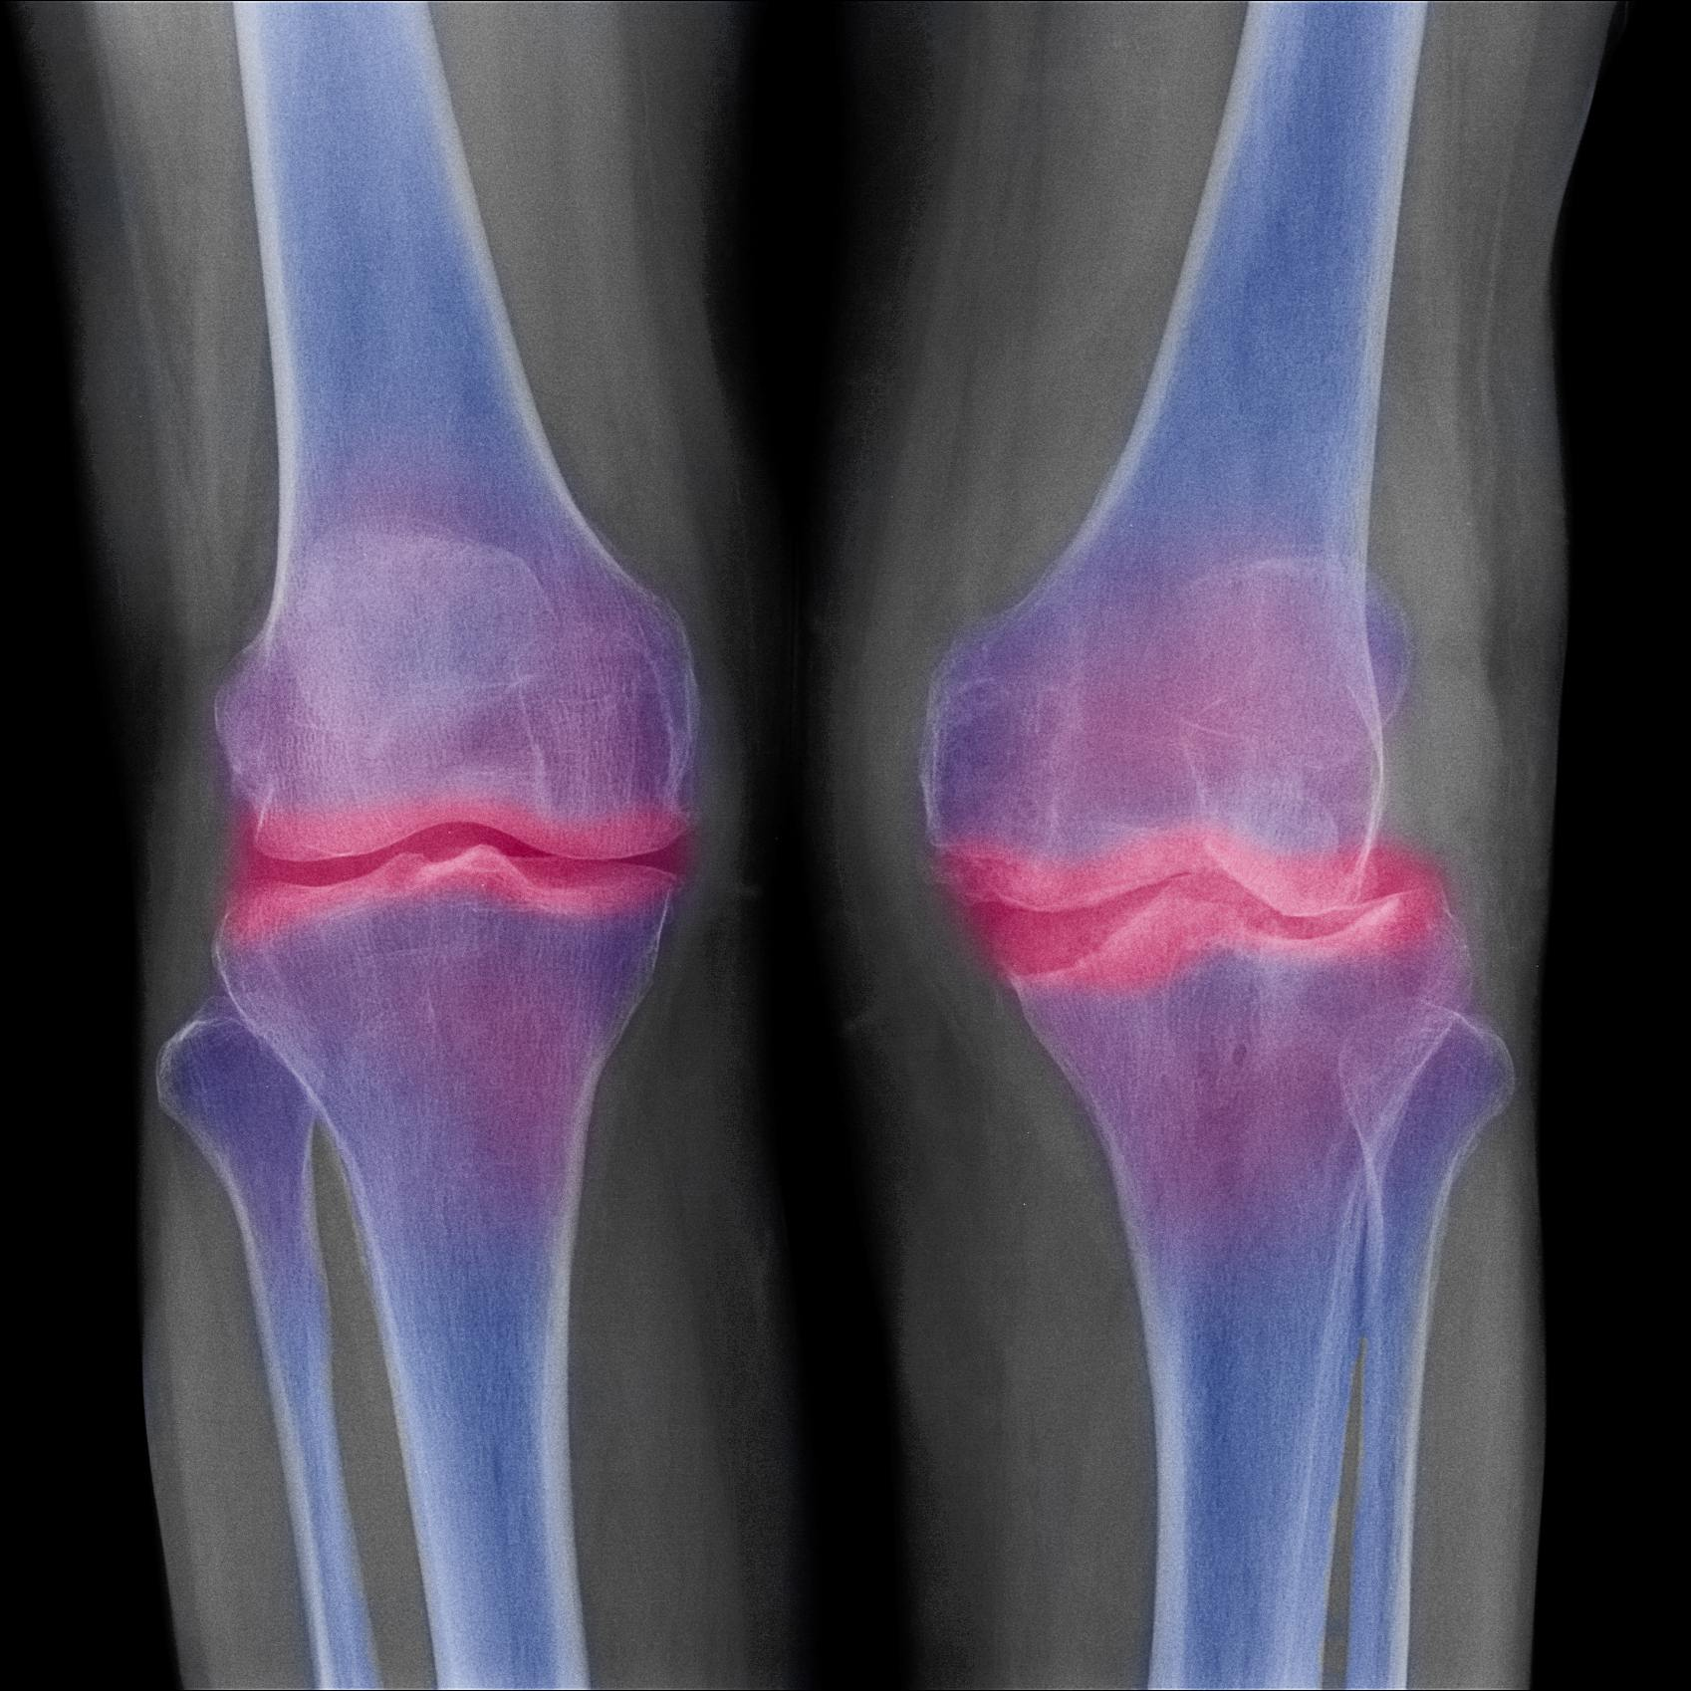
日常生活中保护软骨组织建议
避免过度使用关节
减少长期高强度运动，避免关节劳损。
合理饮食
增加富含胶原蛋白、氨基葡萄糖等有益于软骨健康的食物摄入。
控制体重
减轻关节负担，降低软骨损伤风险。
定期检查
及早发现并治疗关节问题，防止软骨损伤进一步加重。
柏维生物科技有限公司

Slide 33
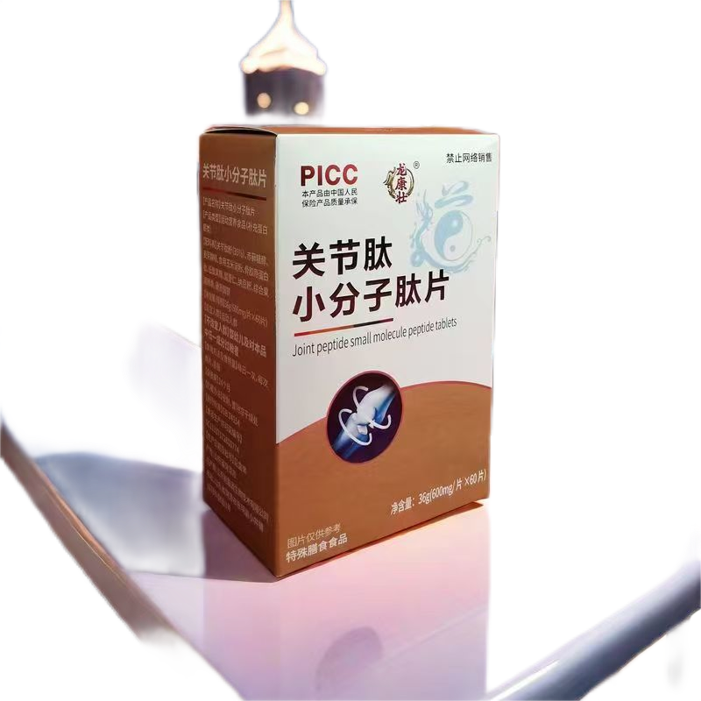
THANKS
感谢观看
柏维生物科技有限公司

